Slide 1

Калькулятор диеты
Протасосвкий Егор Александрович — группа 02.24.ИСИП.ОФ.9-НСК
Руководитель: Королёв Гордей Александрович — Хекслет колледж — 2026

Slide 2

Актуальность и цель
Актуальность:
60% людей следят за питанием
Аналоги платные или не имеют генерации меню
DietCalc — бесплатный, без регистрации, с готовым меню
Работает в любом браузере
Цель проекта — разработать веб-приложение «калькулятор диет» для персонализированного расчёта КБЖУ и генерации меню с учётом индивидуальных параметров пользователя.

Slide 3

Задачи проекта:
1. Изучить современные технологии клиентской веб-разработки
2. Разработать адаптивный пользовательский интерфейс
3. Реализовать модуль расчёта КБЖУ по формуле Миффлина-Сан Жеора
4. Создать базу рецептов и модуль генерации меню
5. Организовать сохранение и загрузку профиля в localStorage
6. Реализовать валидацию вводимых данных
7. Обеспечить адаптивность для мобильных устройств
8. Провести тестирование и отладку приложения

Slide 4





Технологический стек
HTML5
Семантическая разметка, структура страницы
_____________________
CSS3
Визуальное оформление, адаптивная вёрстка
_______________________
JavaScript (ES6+)
Логика приложения, управление состоянием и DOM.
__________________________
localStorage
Хранение данных, JSON, без сервера
_________________________
GitHub Pages
деплой приложения в публичный доступ.
______________________

Slide 5
Архитектура приложения
MODEL - Данные пользователя (User) - Данные рецептов (Recipe) - Расчёт КБЖУ - localStorage
↕
VIEW - Результаты расчёта - Меню с рецептами - Сообщения пользователю
↕
CONTROLLER - Обработка формы - Сохранение/загрузка - Генерация меню - Валидация
ПОЛЬЗОВАТЕЛЬ
│
▼
index.html (View - интерфейс)
- форма ввода
- кнопки
- блоки результата
│
▼
app.js (Controller)
обрабатывает все события
handleSubmit() → берёт данные из формы и передаёт в Model
handleSave() → сохраняет данные через Model
handleLoad() → загружает данные из Model
handleMenu() → генерирует меню через Model
данные передаются туда-сюда между View и Model
└─────────────────────────────────────────┘
│ │ │
▼ ▼ ▼
calculator.js │ storage.js menuGenerator.js
(Model) (Model) (Model)
• формула • saveProfile • 20 рецептов
• расчёт КБЖУ • loadProfile • генерация
• коэффициенты • localStorage│ меню
└────────────────┼───────────────┘
▼
ui.js (View - отображение)
• displayResult() → КБЖУ
• displayMenu() → меню
• showMessage() → сообщения
│
▼
ПОЛЬЗОВАТЕЛЬ ВИДИТ:
• калории, белки, жиры, углеводы
• меню с рецептами
• сообщения о сохранении/ошибках

Slide 6
Модель данных
Модель данных пользователя
- age — возраст (лет)
- weight — вес (кг)
- height — рост (см)
- gender — пол (мужской/женский)
- goal — цель (похудение/поддержание/набор массы)
- activity — уровень активности (низкая/средняя/высокая)
Модель данных
- id — уникальный идентификатор (число)
- name — название блюда (строка)
- type — тип приёма пищи (завтрак/обед/ужин/перекус)
- calories — калорийность (число)
- proteins — содержание белков (граммы)
- fats — содержание жиров (граммы)
- carbs — содержание углеводов (граммы)
- portion — размер порции (строка)
- ingredients — список ингредиентов (строка)
- instruction — инструкция приготовления (строка)
Модель данных профиля
- user — объект с данными пользователя
- kbju — объект с результатами расчёта
- savedAt — дата и время сохранения

Slide 7




ОСНОВНЫЕ ФУНКЦИИ
# Основные функции
1. Расчёт КБЖУ
- Ввод возраста, веса, роста, пола, цели и активности
- Расчёт по формуле Миффлина-Сан Жеора
- Вывод: калории, белки, жиры, углеводы
2. Сохранение профиля
- Сохранение данных в localStorage
- Загрузка сохранённого профиля одной кнопкой
3. Генерация меню
- Случайный выбор блюд: завтрак, обед, ужин, перекус
- Отображение КБЖУ, ингредиентов и рецепта
- Расчёт общей калорийности и отклонения от нормы
4. Валидация данных
- Проверка возраста (1-120), веса (20-250), роста (100-250)
- Сообщения об ошибках при некорректном вводе
5. Адаптивный интерфейс
- Поддержка экранов от 320px (телефоны, планшеты, ПК)
- Чёрно-белый минималистичный дизайн
Визуальная схема - Пользователь → Вводит данные → Расчёт КБЖУ - Сохранение → localStorage - Загрузка → из localStorage - Меню → База рецептов → Генерация - Обновление → Новые блюда

Slide 8

Статистика и хранение данных
Статистика и хранение данных
Результаты расчёта
- Суточная норма калорий (ккал)
- Белки (граммы)
- Жиры (граммы)
- Углеводы (граммы)
- Базовый обмен веществ (BMR)
Генерация меню
- Итоговая калорийность всех блюд
- Отклонение от нормы (в процентах)
- Рекомендация: "Отличное меню!" или "Скорректируйте порции"
Где хранятся данные?
Все данные сохраняются в localStorage браузера
Как это работает?
Профиль пользователя и результаты расчёта превращаются в JSON-строку с помощью JSON.stringify() и сохраняются в localStorage по ключу "dietProfile". При загрузке приложения данные читаются с помощью JSON.parse().
Плюсы такого хранения:
- Данные не теряются после закрытия браузера
- Приложение работает без интернета
- Никакие данные не уходят на сервер
- Не нужна регистрация и вход в аккаунт
Минусы:
- Данные привязаны к конкретному браузеру и устройству
- Если очистить историю браузера — данные удалятся
- Объём ограничен (5-10 МБ)
Что сохраняется:
- Возраст, вес, рост, пол
- Цель и уровень активности
- Результаты расчёта КБЖУ
- Дата и время сохранения
Что генерируется:
- Меню на день (завтрак, обед, ужин, перекус)
- КБЖУ каждого блюда
- Итоговая калорийность
- Отклонение от нормы

Slide 9

Алгоритм работы приложения
ЗАПУСК
↓
Загрузка профиля из localStorage → отображение формы
РАСЧЁТ
↓
Форма → валидация → расчёт КБЖУ → отображение результата
СОХРАНЕНИЕ
↓
Данные → JSON → localStorage → сообщение
ЗАГРУЗКА
↓
localStorage → JSON → заполнение полей → отображение результата
ГЕНЕРАЦИЯ МЕНЮ
↓
Выбор случайных рецептов → отображение блюд → расчёт итогов
ОБНОВЛЕНИЕ МЕНЮ
↓
Новые случайные рецепты → перерисовка
ЗАКРЫТИЕ МЕНЮ
↓
Скрытие блока
1. Запуск
Приложение загружает профиль из localStorage
Если данных нет — поля ввода пустые
Отображает форму для ввода
2. Расчёт КБЖУ
Пользователь вводит данные и нажимает «Рассчитать»
Проверка: все поля заполнены числами
Если всё правильно — КБЖУ рассчитывается и отображается на экране
3. Сохранение профиля
Пользователь нажимает «Сохранить профиль»
Данные превращаются в JSON и сохраняются в localStorage
Появляется сообщение «Сохранено»
4. Загрузка профиля
Пользователь нажимает «Загрузить профиль»
Данные читаются из localStorage и заполняют поля
Результат расчёта сразу отображается
5. Генерация меню
Пользователь нажимает «Меню на день»
Приложение выбирает случайные рецепты для каждого приёма пищи
Отображаются блюда с КБЖУ, ингредиентами и рецептами
Показывается итоговая калорийность и отклонение от нормы
6. Обновление меню
Пользователь нажимает «Обновить»
Выбираются новые случайные рецепты
Меню перерисовывается
7. Закрытие меню
Пользователь нажимает «Закрыть»
Блок с меню скрывается

Slide 10
ТЕХНИЧЕСКИЕ ПРОБЛЕМЫ И РЕШЕНИЯ.
Проблема 1: После перезагрузки страницы результаты расчёта исчезали
Какая функция решила: saveProfile() и loadProfile() в storage.js
Как работает:
javascript
localStorage.setItem("dietProfile", JSON.stringify({ user, kbju, savedAt: ... }));
Данные сохраняются в localStorage и восстанавливаются при загрузке страницы.
Проблема 2: Меню генерировалось одинаковое
Какая функция решила: Math.random() в generateDayMenu()
Как работает:
javascript
const randomIndex = Math.floor(Math.random() * filteredRecipes.length);
При каждом нажатии на «Меню на день» выбираются случайные рецепты из базы.
Проблема 4: На телефонах интерфейс ехал и был нечитаемый
Какая функция решила: CSS-медиа-запросы
Как работает:
css
@media (max-width: 480px) { .kbju-grid { grid-template-columns: 1fr; } }
На экранах меньше 480px сетка КБЖУ перестраивается в одну колонку, все элементы подстраиваются под ширину экрана.

Slide 11
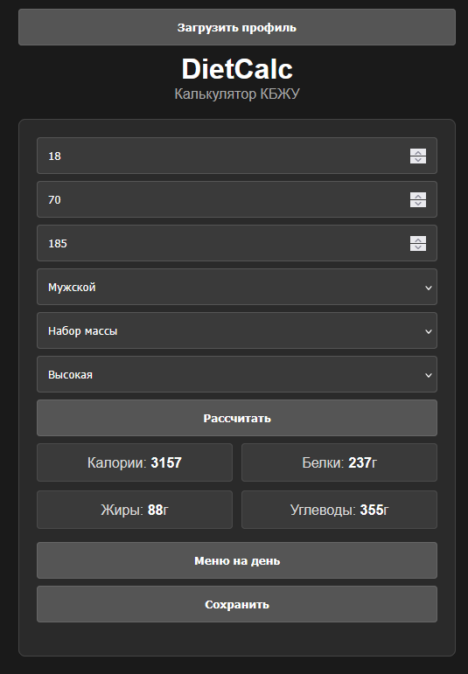
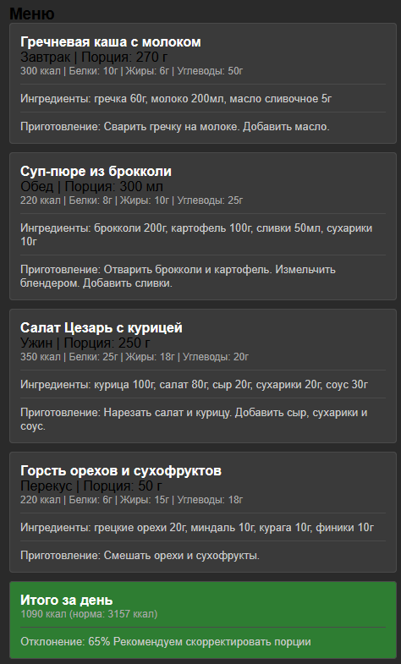
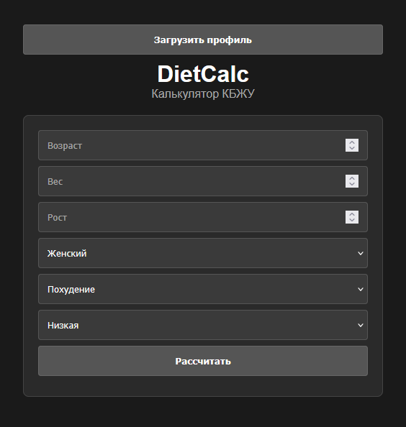
Инструкция по запуску
Инструкция по запуску ЛОКАЛЬНЫЙ ЗАПУСК: git clone https://github.com/GogIkeks/diet-bot.git cd diet-bot # Открыть index.html в браузере ИЛИ:
1. Скачать ZIP-архив с GitHub 2. Распаковать в любую папку 3. Открыть index.html в браузере (Chrome, Firefox, Edge)
ИЛИ ПРОСТО: Перейти по ссылке: https://GogIkeks.github.io/diet-bot/ --- Ссылка на репозиторий: https://github.com/GogIkeks/diet-bot

Slide 12




Выводы:
1. Изучены технологии HTML5, CSS3, JavaScript и localStorage
2. Создан адаптивный интерфейс, работающий на всех устройствах
3. Реализован расчёт КБЖУ по формуле Миффлина-Сан Жеора
4. Разработана база из 20 рецептов и модуль генерации меню
5. Организовано сохранение и загрузка профиля в localStorage
6. Общий вывод: Приложение позволяет рассчитывать индивидуальную норму КБЖУ, сохранять профиль и получать готовое меню на день. Работает автономно, бесплатно, данные хранятся на устройстве.
**Доклад окончен. Спасибо за внимание!**

